Slide 1
  希伯來書回顾
  既然知道这更美的赠言“我总不撇下你，也不丢弃你”有主的同在，有不被震动的应许，有被震动的警戒：
肉体的情欲
眼目的情欲
今生的骄傲
  （来13:5）要以自己所有的为足。谨慎所警戒的，把握所应许的。
Notes:
希伯來書13:1你们务要常存弟兄相爱的心。 2 不可忘记用爱心接待客旅，因为曾有接待客旅的，不知不觉就接待了天使。 3 你们要记念被捆绑的人，好像与他们同受捆绑；也要记念遭苦害的人，想到自己也在肉身之内。 4 婚姻人人都当尊重，床也不可污秽，因为苟合行淫的人，神必要审判。 5 你们存心不可贪爱钱财，要以自己所有的为足；因为主曾说：“我总不撇下你，也不丢弃你。” 6 所以我们可以放胆说：“主是帮助我的，我必不惧怕，人能把我怎么样呢？”

Slide 2
人的 需求 | 被震动的 人的方法 | 更美的赠言 神的方法 | 不被震动的国
肉体 | 贪婪 永远不满足 肉体的情欲 | 忠心，有余扶助软弱，施与受更为有福(徒20:35) 用爱心接待客旅(13:1-3) | 神的供应
考验 | 眼目的情欲 | 婚姻人人都当尊重(13:4) | 神的圣洁
荣耀 | 今生的骄傲 被神降为卑 | 要以自己所有的为足(13:5-6) | 神的保守
Notes:
使徒行传20:35 我凡事给你们做榜样，叫你们知道应当这样劳苦扶助软弱的人，又当记念主耶稣的话说：‘施比受更为有福。’
以弗所书 4:28 从前偷窃的，不要再偷，总要劳力，亲手做正经事，就可有余，分给那缺少的人。
要以自己所有的为足(13:5-6)，我们所拥有的，包括神所供应的一切，财务，才干，忠心工作得到更多的潜力（有的还要加给他更多），甚至包括遭遇，处境，上周的讲员David弟兄再次提醒我们神在我们的时间空间已经定好,在此时此地神对我们的呼召如何?就是跟随带领其中一个处境就是引导我们的人，有的带领人有时候让你很容易相处，有时候或者有的人却不，可是这也是我们应该引以为满足的。作者教导我们对他们应该怎样呢？这段经文的答案是：？

Slide 3
被震动的 | 以色列人在旷野 | 耶稣在旷野
肉体的情欲 | 发怨言， 说巴不得我们早死在埃及地耶和华的手下，那时我们坐在肉锅旁边（出16:2-3）要喝水就向摩西发怨言（17:3） | 可以吩咐这些石头变成食物（马太4:3）
眼目的情欲面对试探 | 铸了一只牛犊，向它下拜献祭（出32:8） | 你若俯伏拜我，我就把这一切都赐给你（马太4:9）
今生的骄傲 | 因以色列人争闹，又因他们试探耶和华，说：耶和华是在我们中间不是？（17:7） | 可以跳下去（马太4:6）
他也曾凡事受过试探，与我们一样，只是他没有犯罪(来4:15)
Notes:
凡事受过试探
马太4:2他禁食四十昼夜，后来就饿了。 3 那试探人的进前来，对他说：“你若是神的儿子，可以吩咐这些石头变成食物！” 4 耶稣却回答说：“经上记着说：‘人活着不是单靠食物，乃是靠神口里所出的一切话。’” 5 魔鬼就带他进了圣城，叫他站在殿顶上， 6 对他说：“你若是神的儿子，可以跳下去！因为经上记着说：‘主要为你吩咐他的使者用手托着你，免得你的脚碰在石头上。’” 7 耶稣对他说：“经上又记着说：‘不可试探主你的神。’” 8 魔鬼又带他上了一座最高的山，将世上的万国与万国的荣华都指给他看， 9 对他说：“你若俯伏拜我，我就把这一切都赐给你。” 10 耶稣说：“撒旦[b]，退去吧！因为经上记着说：‘当拜主你的神，单要侍奉他。’”
Jesus is the fulfillment of exodus. Mat records Jesus' life similar to exodus. High lights ☐Baptism. 1 Cor 10 ☐40 days vs. 40 years in wilderness. Eg. 1) Food, water, same temptation, different resistance. 2) tests. 3) golden calf. After the test, Jesus went to mountain, as Sinai mountain about laws ☐Jesus died at Eve of passover Point is that we should look at redemptive acts and the cross when we are in trouble and anger.
出埃及16：1 以色列全会众从以琳起行，在出埃及后第二个月十五日，到了以琳和西奈中间汛的旷野。 2 以色列全会众在旷野向摩西、亚伦发怨言， 3 说：“巴不得我们早死在埃及地耶和华的手下，那时我们坐在肉锅旁边，吃得饱足。你们将我们领出来，到这旷野，是要叫这全会众都饿死啊！”
出埃及17:1以色列全会众都遵耶和华的吩咐，按着站口从汛的旷野往前行，在利非订安营。百姓没有水喝， 2 所以与摩西争闹，说：“给我们水喝吧！”摩西对他们说：“你们为什么与我争闹，为什么试探耶和华呢？” 3 百姓在那里甚渴，要喝水，就向摩西发怨言，说：“你为什么将我们从埃及领出来，使我们和我们的儿女并牲畜都渴死呢？” 4 摩西就呼求耶和华说：“我向这百姓怎样行呢？他们几乎要拿石头打死我。” 5 耶和华对摩西说：“你手里拿着你先前击打河水的杖，带领以色列的几个长老，从百姓面前走过去。 6 我必在何烈的磐石那里，站在你面前。你要击打磐石，从磐石里必有水流出来，使百姓可以喝。”摩西就在以色列的长老眼前这样行了。 7 他给那地方起名叫玛撒[a]，又叫米利巴[b]，因以色列人争闹，又因他们试探耶和华，说：“耶和华是在我们中间不是？”

Slide 4
神永不改变－更美的应许
希伯來書 13:7-25
Notes:
12:25 你們總要謹慎，不可棄絕那向你們說話的。因為那些棄絕在地上警戒他們的，尚且不能逃罪，何況我們違背那從天上警戒我們的呢？ 26 當時他的聲音震動了地，但如今他應許說：「再一次我不單要震動地，還要震動天。」 27 這再一次的話，是指明被震動的，就是受造之物都要挪去，使那不被震動的常存。 28 所以，我們既得了不能震動的國，就當感恩，照神所喜悅的，用虔誠、敬畏的心侍奉神， 29 因為我們的神乃是烈火。
13:1你们务要常存弟兄相爱的心。 2 不可忘记用爱心接待客旅，因为曾有接待客旅的，不知不觉就接待了天使。 3 你们要记念被捆绑的人，好像与他们同受捆绑；也要记念遭苦害的人，想到自己也在肉身之内。 4 婚姻人人都当尊重，床也不可污秽，因为苟合行淫的人，神必要审判。 5 你们存心不可贪爱钱财，要以自己所有的为足；因为主曾说：“我总不撇下你，也不丢弃你。” 6 所以我们可以放胆说：“主是帮助我的，我必不惧怕，人能把我怎么样呢？” 7 从前引导你们、传神之道给你们的人，你们要想念他们，效法他们的信心，留心看他们为人的结局。 8 耶稣基督昨日、今日、一直到永远，是一样的。 9 你们不要被那诸般怪异的教训勾引了去，因为人心靠恩得坚固才是好的，并不是靠饮食。那在饮食上专心的从来没有得着益处。 10 我们有一祭坛，上面的祭物是那些在帐幕中供职的人不可同吃的。 11 原来牲畜的血被大祭司带入圣所做赎罪祭，牲畜的身子被烧在营外。 12 所以，耶稣要用自己的血叫百姓成圣，也就在城门外受苦。 13 这样，我们也当出到营外，就了他去，忍受他所受的凌辱。 14 我们在这里本没有常存的城，乃是寻求那将来的城。 15 我们应当靠着耶稣，常常以颂赞为祭献给神，这就是那承认主名之人嘴唇的果子。 16 只是不可忘记行善和捐输的事，因为这样的祭是神所喜悦的。 应当顺从为你们灵魂警醒的人 17 你们要依从那些引导你们的，且要顺服，因他们为你们的灵魂时刻警醒，好像那将来交账的人。你们要使他们交的时候有快乐，不致忧愁，若忧愁就于你们无益了。 18 请你们为我们祷告，因我们自觉良心无亏，愿意凡事按正道而行。 19 我更求你们为我祷告，使我快些回到你们那里去。 祝福 20 但愿赐平安的神，就是那凭永约之血使群羊的大牧人我主耶稣从死里复活的神， 21 在各样善事上成全你们，叫你们遵行他的旨意，又借着耶稣基督在你们心里行他所喜悦的事。愿荣耀归给他，直到永永远远！阿门。 22 弟兄们，我略略写信给你们，望你们听我劝勉的话。 23 你们该知道，我们的兄弟提摩太已经释放了。他若快来，我必同他去见你们。 问安 24 请你们问引导你们的诸位和众圣徒安。从意大利来的人也问你们安。 25 愿恩惠常与你们众人同在！阿门。

Slide 5
希伯來書13:7 从前引导你们、传神之道给你们的人，你们要想念他们，效法他们的信心，留心看他们为人的结局。 8 耶稣基督昨日、今日、一直到永远，是一样的。 9 你们不要被那诸般怪异的教训勾引了去，因为人心靠恩得坚固才是好的，并不是靠饮食。那在饮食上专心的从来没有得着益处。
Notes:
耶稣基督昨日、今日、一直到永远，是一样的。从前引导我们的带领者，他们昨日所信所跟随所侍奉的耶稣，我们今日所信的，我们所带领将要信耶稣的人明日所信的是一样的，一直到永远，他不改变。他的供应不改变，圣洁不改变，保守不改变，

Slide 6
10 我们有一祭坛，上面的祭物是那些在帐幕中供职的人不可同吃的。 11 原来牲畜的血被大祭司带入圣所做赎罪祭，牲畜的身子被烧在营外。 12 所以，耶稣要用自己的血叫百姓成圣，也就在城门外受苦。 13 这样，我们也当出到营外，就了他去，忍受他所受的凌辱。 14 我们在这里本没有常存的城，乃是寻求那将来的城。 15 我们应当靠着耶稣，常常以颂赞为祭献给神，这就是那承认主名之人嘴唇的果子。 16 只是不可忘记行善和捐输的事，因为这样的祭是神所喜悦的。

Slide 7
  对于引导我们的，我们要：
（7-8）
  想念，效法他们
（17）
  依从他们
（18）
  为他们祷告
（24-25）
  问他们安

Slide 8
  对于引导我们的，我们要：
（7-8）想念，效法他们
  8.耶稣基督昨日、今日、一直到永远，是一样的
  9.你们不要被那诸般怪异的教训勾引了去，因为人心靠恩得坚固才是好的，并不是靠饮食。那在饮食上专心的从来没有得着益处。
  10-16.我们有一祭坛，
Notes:
8 耶稣基督昨日、今日、一直到永远，是一样的。 9 你们不要被那诸般怪异的教训勾引了去，因为人心靠恩得坚固才是好的，并不是靠饮食。那在饮食上专心的从来没有得着益处。 10 我们有一祭坛，上面的祭物是那些在帐幕中供职的人不可同吃的。 11 原来牲畜的血被大祭司带入圣所做赎罪祭，牲畜的身子被烧在营外。 12 所以，耶稣要用自己的血叫百姓成圣，也就在城门外受苦。 13 这样，我们也当出到营外，就了他去，忍受他所受的凌辱。 14 我们在这里本没有常存的城，乃是寻求那将来的城。 15 我们应当靠着耶稣，常常以颂赞为祭献给神，这就是那承认主名之人嘴唇的果子。 16 只是不可忘记行善和捐输的事，因为这样的祭是神所喜悦的。
12:16 恐怕有淫乱的，有贪恋世俗如以扫的——他因一点食物把自己长子的名分卖了。 17 后来想要承受父所祝的福，竟被弃绝，虽然号哭切求，却得不着门路使他父亲的心意回转，这是你们知道的。

Slide 9
  人心靠恩得坚固才是好的，并不是靠饮食
    饮食于肉体
    12:16 恐怕有淫乱的，有贪恋世俗如以扫的——他因一点食物把自己长子的名分卖了。 17 后来想要承受父所祝的福，竟被弃绝，虽然号哭切求，却得不着门路使他父亲的心意回转，这是你们知道的。
    饮食于寓意
    13:10-16.我们有一祭坛，
  那在饮食上专心的从来没有得着益处。
Notes:
8 耶稣基督昨日、今日、一直到永远，是一样的。 9 你们不要被那诸般怪异的教训勾引了去，因为人心靠恩得坚固才是好的，并不是靠饮食。那在饮食上专心的从来没有得着益处。 10 我们有一祭坛，上面的祭物是那些在帐幕中供职的人不可同吃的。 11 原来牲畜的血被大祭司带入圣所做赎罪祭，牲畜的身子被烧在营外。 12 所以，耶稣要用自己的血叫百姓成圣，也就在城门外受苦。 13 这样，我们也当出到营外，就了他去，忍受他所受的凌辱。 14 我们在这里本没有常存的城，乃是寻求那将来的城。 15 我们应当靠着耶稣，常常以颂赞为祭献给神，这就是那承认主名之人嘴唇的果子。 16 只是不可忘记行善和捐输的事，因为这样的祭是神所喜悦的。
12:16 恐怕有淫乱的，有贪恋世俗如以扫的——他因一点食物把自己长子的名分卖了。 17 后来想要承受父所祝的福，竟被弃绝，虽然号哭切求，却得不着门路使他父亲的心意回转，这是你们知道的。

Slide 10
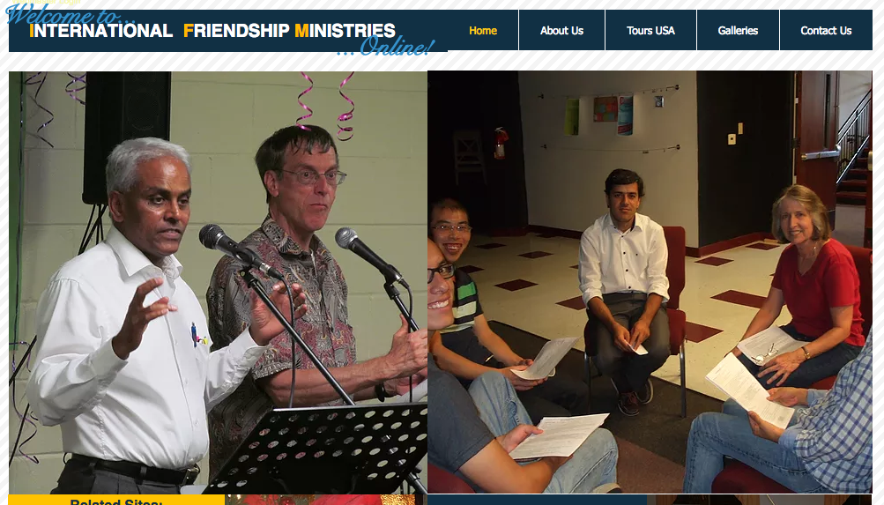
Notes:
申命记 31:1摩西去告诉以色列众人， 2 说：“我现在一百二十岁了，不能照常出入。耶和华也曾对我说：‘你必不得过这约旦河。’ 3 耶和华你们的神必引导你们过去，将这些国民在你们面前灭绝，你们就得他们的地。约书亚必引导你们过去，正如耶和华所说的。 4 耶和华必待他们如同从前待他所灭绝的亚摩利二王西宏与噩以及他们的国一样。 5 耶和华必将他们交给你们，你们要照我所吩咐的一切命令待他们。 6 你们当刚强壮胆，不要害怕，也不要畏惧他们，因为耶和华你的神和你同去，他必不撇下你，也不丢弃你。” 7 摩西召了约书亚来，在以色列众人眼前对他说：“你当刚强壮胆，因为你要和这百姓一同进入耶和华向他们列祖起誓应许所赐之地，你也要使他们承受那地为业。 8 耶和华必在你前面行，他必与你同在，必不撇下你，也不丢弃你；不要惧怕，也不要惊惶。” 约翰福音 14:1“你们心里不要忧愁，;25 “我还与你们同住的时候，已将这些话对你们说了。 26 但保惠师，就是父因我的名所要差来的圣灵，他要将一切的事指教你们，并且要叫你们想起我对你们所说的一切话。 27 我留下平安给你们，我将我的平安赐给你们。我所赐的不像世人所赐的，你们心里不要忧愁，也不要胆怯。
彼得后书 3:9其实不是耽延，乃是宽容你们，不愿有一人沉沦，乃愿人人都悔改。 10 但主的日子要像贼来到一样。那日，天必大有响声废去，有形质的都要被烈火销化，地和其上的物都要烧尽了。 11 这一切既然都要如此销化，你们为人该当怎样圣洁，怎样敬虔， 12 切切仰望神的日子来到！在那日，天被火烧就销化了，有形质的都要被烈火熔化。 13 但我们照他的应许，盼望新天新地，有义居在其中。
使徒行传20:32 如今我把你们交托神和他恩惠的道，这道能建立你们，叫你们和一切成圣的人同得基业。
提摩太后书4:22 愿主与你的灵同在！愿恩惠常与你们同在！
列王纪上 2:1大卫的死期临近了，就嘱咐他儿子所罗门说： 2 “我现在要走世人必走的路，所以你当刚强，做大丈夫， 3 遵守耶和华你神所吩咐的，照着摩西律法上所写的行主的道，谨守他的律例、诫命、典章、法度。这样，你无论做什么事，不拘往何处去，尽都亨通。

Slide 11
17 你们要依从那些引导你们的，且要顺服，因他们为你们的灵魂时刻警醒，好像那将来交账的人。你们要使他们交的时候有快乐，不致忧愁，若忧愁就于你们无益了。 18 请你们为我们祷告，因我们自觉良心无亏，愿意凡事按正道而行。 19 我更求你们为我祷告，使我快些回到你们那里去
20 但愿赐平安的神，就是那凭永约之血使群羊的大牧人我主耶稣从死里复活的神， 21 在各样善事上成全你们，叫你们遵行他的旨意，又借着耶稣基督在你们心里行他所喜悦的事。愿荣耀归给他，直到永永远远！阿门。

Slide 12
22 弟兄们，我略略写信给你们，望你们听我劝勉的话。 23 你们该知道，我们的兄弟提摩太已经释放了。他若快来，我必同他去见你们。
24 请你们问引导你们的诸位和众圣徒安。从意大利来的人也问你们安。 25 愿恩惠常与你们众人同在！阿门。

Slide 13
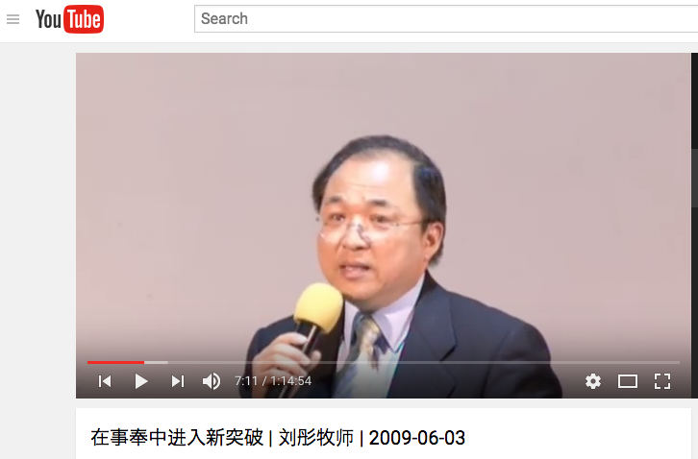

Slide 14
  对于引导我们的，我们要：
（7-8）想念，效法他们
（17）依从他们
（18）为他们祷告
  17.因他们为你们的灵魂时刻警醒，好像那将来交账的人。你们要使他们交的时候有快乐，不致忧愁，若忧愁就于你们无益了
  18 请你们为我们祷告，因我们自觉良心无亏，愿意凡事按正道而行。
  19 我更求你们为我祷告，使我快些回到你们那里去
  20 但愿赐平安的神，（成全祷告）
Notes:
17 你们要依从那些引导你们的，且要顺服，因他们为你们的灵魂时刻警醒，好像那将来交账的人。你们要使他们交的时候有快乐，不致忧愁，若忧愁就于你们无益了。 18 请你们为我们祷告，因我们自觉良心无亏，愿意凡事按正道而行。 19 我更求你们为我祷告，使我快些回到你们那里去
20 但愿赐平安的神，就是那凭永约之血使群羊的大牧人我主耶稣从死里复活的神， 21 在各样善事上成全你们，叫你们遵行他的旨意，又借着耶稣基督在你们心里行他所喜悦的事。愿荣耀归给他，直到永永远远！阿门。

Slide 15
  对于引导我们的，我们要：
（7-8）想念，效法他们
（17）依从他们
（18）为他们祷告
（24-25）问他们安
  请你们问引导你们的诸位和众圣徒安。从意大利来的人也问你们安。
  愿恩惠常与你们众人同在！阿门。

Slide 16
  本周挑战
  对于引导我们的，我们要：
想念，效法他们（7-8）
依从他们（17）
为他们祷告（18）
问他们安（24-25）
  （来13:8）耶稣基督昨日、今日、一直到永远，是一样的。
Notes:
希伯來書13:1你们务要常存弟兄相爱的心。 2 不可忘记用爱心接待客旅，因为曾有接待客旅的，不知不觉就接待了天使。 3 你们要记念被捆绑的人，好像与他们同受捆绑；也要记念遭苦害的人，想到自己也在肉身之内。 4 婚姻人人都当尊重，床也不可污秽，因为苟合行淫的人，神必要审判。 5 你们存心不可贪爱钱财，要以自己所有的为足；因为主曾说：“我总不撇下你，也不丢弃你。” 6 所以我们可以放胆说：“主是帮助我的，我必不惧怕，人能把我怎么样呢？”

Slide 17
约翰一书2:15 不要爱世界和世界上的事。人若爱世界，爱父的心就不在他里面了。 16 因为凡世界上的事，就像肉体的情欲、眼目的情欲并今生的骄傲（被震动的），都不是从父来的，乃是从世界来的。 17 这世界和其上的情欲都要过去，唯独遵行神旨意的（不被震动的），是永远常存。
来12:27受造之物都要挪去，使那不被震动的常存
Notes:
Jesus is the fulfillment of exodus. Mat records Jesus' life similar to exodus. High lights ☐Baptism. 1 Cor 10 ☐40 days vs. 40 years in wilderness. Eg. 1) Food, water, same temptation, different resistance. 2) tests. 3) golden calf. After the test, Jesus went to mountain, as Sinai mountain about laws ☐Jesus died at Eve of passover Point is that we should look at redemptive acts and the cross when we are in trouble and anger.

